Slide 1
جیب من و تو که نداره !!
(شراکت)
سجاد فقفور مغربی
(۳) اقتصاد و بورس

Slide 2
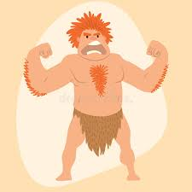
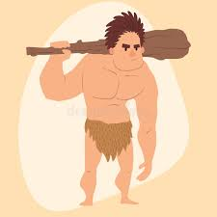
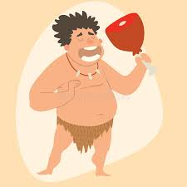
اقتصاد جزیره دوبرابر شد
حسن
حسین
قلی
به علت دوراندیشی قلی

Slide 3

قلی می تونست کارهای دیگه‌ای هم بکنه
۱- مهربون باشه و بهشون مجانی پول بده
۲- قرض بده (پول یا تور رو)
۳- وام بده‌(با درصد سود متفاوت)
و ...

Slide 4
آیا وامی که قلی داد برای قلی بدون ریسک تموم میشه؟
ریسک یعنی چه؟
آیا ریسک قابل محاسبه است؟
واحد ریسک چیست؟

Slide 5
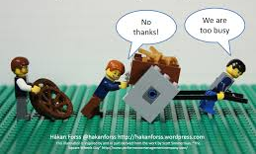
گسترش اقتصاد جزیره
هرکی کاری رو شروع کرد که توش خوب بود.
قلی -->‌ اولین سیستم ذخیره‌سازی آب جزیره
حسن -->‌ درخت نارگیل :)
حسین --> مخترع ابرتور

Slide 6
50 ماهی در روز و حتی بیش‌تر

Slide 7
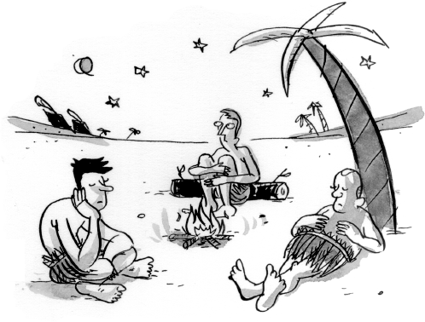
الان جزیره اوضاعش چطوره؟

Slide 8
آینده جزیره رو پیشبینی کنید

